Slide 1


Slide 2
StartUp mission template
I denne template finder du de slides, der skal udfyldes ved hver mission.
Start med at udfylde følgende:
Navn: Mikkel Lau, Rasmus Pedersen, Jonas Lyng, Hidesh Kumar, Marinela Stefanova
Uddannelse: Multimediedesign
Titel på virksomhed/ide: HobbiHub
E-mail: mikk50e6@edu.easj.dk,
Telefon: +45 40 47 46 50
URL: https://laumedia.dk/

Slide 3

Mission 1 Beskrivelse af ide
HobbiHub er en platform hvor individuelle mennesker/grupper kan købe eller sælge arbejdskraft. Vi vil give evnen for minimum femtenårige, til at kunne hjælpe folk som enten ikke har tid eller kræfter til selv at gøre det.
Platform følger ideen om at kunne hjælpe dem som ikke selv har mulighed for det, samt at kunne få betaling for det.
Beskriv din ide med max 10 linier. Her skal indgå følgende:
Hvad er ideen?
Hvem er målgruppen?
Hvilket behov opfylder din ide / hvilket problem løser den?
Indsæt gerne et billede eller en tegning som kan være med til at visualisere din ide.

Slide 4
Mission 2 Find styrken
Jeg vil ikke ærgre mig over ikke at vide hvad der kunne være sket
Jeg kæmper videre fordi jeg skal prøve mine kræfter af.
Er jeg overhovedet en selvstændig person?
Få boostet en erhvervsmæssig selvtillid.
Sætte min disciplin endnu mere på prøve.
Hvad er det der får dig til at blive ved med at kæmpe selvom både forhindringer og frygt kommer op fra tid til anden?
Indsæt din primære motivationsfaktor fra både ”koste” og ”give” (opgave 3 i mission 2).

Slide 5


Mission 3 ”The special sauce”
Value Proposition
Customer segments
“Får opgaven løst”
Ydeevne
Reduktion af risiko
Tilgængelighed
Platformen fra sælger til kunde/fra kunde til sælger
min. 15 årige, kvinder og mænd.
Sælgere og købere
Mangesidet platform
Udfyld Value proposition og Customer segments i BMC.
Den grå tekst er ”hjælpe-tekst”, så slet den når du har udfyldt de 2 gule BMC byggeblokke.
Husk at bruge hvad du har skrevet i tidligere slides – slide 2

Slide 6

Mission 4 Aktiver dit netværk
Link til min LinkedIn profil er:
Person (navn, firma, kontaktdata) | Ekspert indenfor… | Kan gøre mig klogere på…
1. David Hald | Investor/Business build-up | Hvordan vi får ført vores business ud i verden
2. Jørgen Foley | Direktør hos Lyreco | Vil højere stillede personer bruge platformen?
3. Mathias Saltoft Koch | Bæredygtig byggeri, håndværk | Se projektet fra et bæredygtigt perspektiv og set fra murerøjne
4. Simon Lau | Fotografi, Video, medie | Give feedback på design og principper
5. Medstuderende | Forskellige kompetencer (vigtig for vores platform) | Overall overblik og feedback på platformen
Indsæt link til din (nye) Linked in profil
Noter de 5 vigtigste personer i dit netværk i forhold til din ide f.eks. personer der ved noget om dit produkt / branche, personer fra din kernemålgruppe eller en anden iværksætter. Hvem kan gøre dig klogere?

Slide 7
Mission 4 Aktiver dit netværk
Nøglepartnere er testbrugerene. Ressourcer skaffer sig selv i og med
at vores produkt er en platform til og for sælger samt købere af arbejds
kraft. De aktiviteter vores partnere udfører er simple feedbacks på ideen
giver det mening i forskellige aspekter? Vil de gøre brug af platformen.
Tør de stole på sælgere og købere (evt. hvis der var NemID validitation)
Vi er potentielt og vores egne største partnere. Vi kan designe, kode og
viderebygge samt opfinde ideen i gruppen. Vi behøver ikke leverandører
derimod skal vi have aktive brugere. Platformen skal markedsføres og blive
genkendt på diverse medier, så vi opnår fortrolighed hos brugerne.
Nøgleaktiviteter
Nøgleressourcer
Udfyld BMC byggeklodserne Key Partners, Key Ressources & Key Activities. Reflekter over hvad I selv kan gøre og hvad I har brug for hjælp til. Co partnere?
Den grå tekst er ”hjælpe-tekst”, så slet den når du har udfyldt de 3 byggeklodser.

Slide 8
Mission 5 Test af ide - feedback
Person (navn, firma og kontaktdata) | Ekspert / målgruppe? | Input og feedback | Mødes igen / opfølgning?
1. Simon Lau | 26 år og er derfor relevant for målgruppen, samt han giver valid feedback på produktet, fordi han er bruger af konkurrenter samt driver egen virksomhed og kan derfor byde ind med tidligere fejl fra hans projekter. | Problemstilling airbnb - hvor meget må man tjene. f.eks. hvis en opgave er at fælde 100 træer og man får 1500kr. pr. træ. Hvordan skal vi se på dette problem skattemæssigt? Se hvordan lignende produkter fører marked - AirBnB og TrendSales Sikre at handlen er gennemført før mail, tlf., navn osv. oplyses så vi er sikret en procentdel af deres handlen – så brugere ikke går bagom platformen og udfører en handlen privat/anonymt | Mødes igen når det har relevans
2.
3.
4.
5.
Tag kontakt til minimum 5 personer og få feedback på din ide - eksperter og målgruppe.
Noter relevant info som navn, stilling mv.
Under hver person noteres vigtig feedback du får på ideen / indsigter / tips til andre du kan kontakte mv.
HUSK – brug den viden og feedback du får til at tilrette din ide (eller ændre den radikalt, hvis behovet ikke er der) Husk at teste igen, før du går videre til mission 6
Du må gerne indsætte ekstra slides, hvis du har behov for det.

Slide 9
Aflevering & godkendelse
Test af ide
Så er det tid til aflevering og godkendelse af dine første missioner:1-5. Se hvordan her

Slide 10
Mission 6 Markedsanalyse
Vi har ikke direkte konkurrenter i Danmark men faktorer der kan forhindre mulige ”kunder”. TaskRabbit er et udelandsk firma, der kører med samme koncept.
I og med de ikke kører deres service i Danmark ser vi dem ikke som konkurrenter, da vi kun kører vores service i Danmark.
Vi kan også lære noget af AirBnB og Trendsales og Fiverr (Analogs) som sælger samme ide. Begge er succesfulde og har gode ratings hos brugere.
Dermed kan vi tage ved lage og ”stjæle” principper, modeller og løsninger fra deres produkt.
Vores målgruppe er enorm stor da vi vil udbyde servicen til alle over 15 år og som har mulighed for validering i form af NemID.
Det indebærer segmenter som både omhandler mænd, kvinder, unge og ældre. Begrænsningen bliver sat i opgaven der bliver sat til salg.
Skal en trailer med læs tømmes på en losseplads, skal en person med dårlig skulder måske ikke tilbyde sin arbejdskræft til netop denne opgave.
Platformen har stor potentiale for succes fordi det umiddelbart er brugeren alene, der sætter grænser.
Vores markedsplacering er god, da produktet/platformen kan anvendes alle sæsoner både morgen og aften.
Attraktiviteten af platformen udspilles i form af troværdighed og sandsynlighed. Kan kunden med sikkerhed og god ro tilbyde sin arbejdskraft?
Kan kunden sælge arbejdskræft uden besvær eller andre mangler? Kan brugerne upåvirket af skat, regler og love udføre produktets opgave?
Det er med til at skabe troværdighed. Derved kan vores platform blive troværdig –
netop gennem brugerne
Go Google amok og find ud af:
Hvem er din konkurrenter? Hvor hård er konkurrencen? Hvem kan du lære noget af (stjæle fra) – både nogen der har gjort det godt (analogs), og nogen der har prøvet sig med noget, der ikke fungerede - eller som du ikke ønsker at ligne (antilogs).
Find viden om dit produkt og branche via artikler, eksperter, forskere, forums og andet, der kan gøre dig klogere.
Kig også på din målgruppe – find tal og data på hvor stor denne gruppe er – hvad er potentialet?
Noter de vigtigste indsigter og tal ned. Visualiser også udvalgte analogs/antilogs – brug gerne billeder for at illustrere.
Denne øvelse vil give dig et godt billede af markedet – en hurtig markedsanalyse – viden om konkurrenter, markedspotentiale, inspiration til dit eget produkt og koncept.

Slide 11
Mission 7 Økonomi
Hvad skal du tjene (før skat) som minimum om 3 år for at være tilfreds? = x om mdr.
For at finde ud af hvordan du skal nå det mål, skal du svare på følgende:
Hvilken forretningsmodel anvender du? (direkte-, multisidet- eller markedsplads-modellen) = Vi beskriver vores produkt som værende en del af markedsplads-modellen
Hvilken prismodel anvender du? (betal pr. gang, abonnement, fast pris, differentieret pris) = betal pr. gang, procentdel af beløb.
Hvad skal kunde betale for dit produkt? = beskrevet i punkt 2.
Hvad tjener du per produkt (dækningsbidrag)? = 0,5% af beløbet af en handel eller annoncer
Hvor mange kunder skal du have per. måned for at nå dit mål? = 10 kunder
Hvad koster det at producere dit produkt = Det koster timer, da vi selv udvikler platformen
Er svaret på spørgsmål 5 realistisk? – hvis ikke skal du genoverveje din forretningsmodel, produkt og pris samt målsætning. Regn lidt frem og tilbage og bliv klogere. Tag evt. fat i nogen (eksperter, netværk), der kan give dig input. Husk at inddrage viden fra din markedsanalyse!

Slide 12


Mission 7 Økonomi
Omkostningsstruktur
Indtægtsstrømme
Domæne, medietilladelse, reklametilladelser, Adobe-pakken, arbejdsværktøj (kamera, computer), App i appstore, Reklamer
Reklamer-indtægt, %del af handel.
Udfyld ¨byggeklodserne Cost Structure og Revenue streams i BMC’en. Den grå tekst er ”hjælpe-tekst”, så slet den når du har udfyldt byggeklodserne.

Slide 13
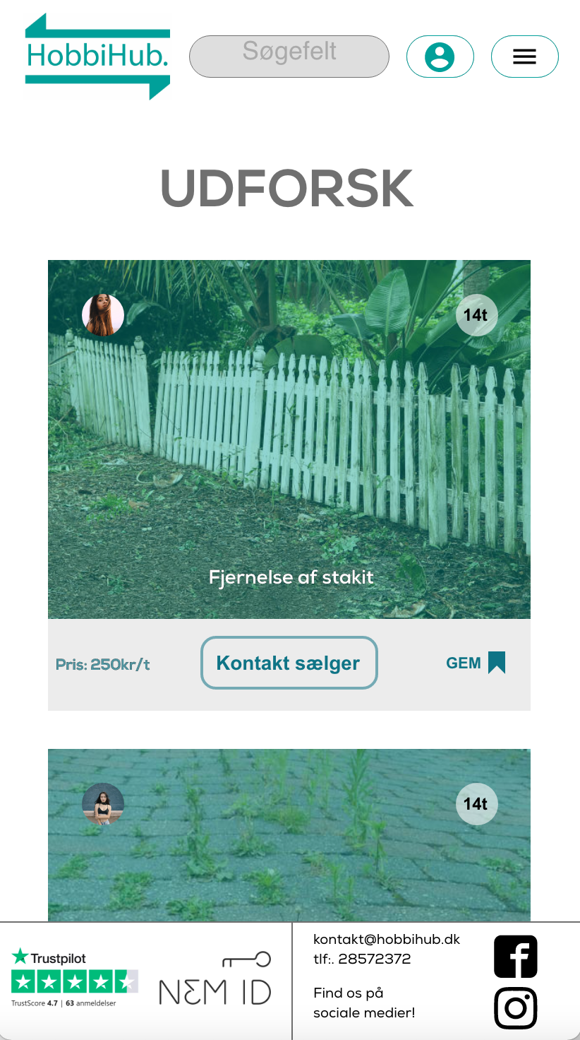
Mission 8 Byg din prototype eller MVP
Vores prototype er en platform som skal programmeres og kodes.
Link til XD herunder:
https://xd.adobe.com/view/dbcaf99d-b5b2-4ae0-b022-913bc1db1475-8e99/
Byg din prototype eller MVP, tag et billede og sæt ind her – få inspiration og tips til hvordan, via link under videoen i mission 8.
Bemærk: I mission 10 skal du teste din prototype eller MVP af.

Slide 14

Mission 9 Tro på dig selv - Målsætning
MÅL 1: | Få programmeret en app, hjemmeside og lign. så platformen kommer til livs.
MÅL 2: | Få en stabil base af brugere om det så er 2 eller 10 eller 100.
MÅL 3: | Få platformen anerkendt og ud på de sociale medier, få det ud i verden.
For at kunne fokusere din energi på opgaver der giver mening for dig og styrker din motivation, skal du have nogle klare og tydelige mål.
Formuler dine 3 mål efter SMART modellen.

Slide 15
Mission 10 Test af koncept - feedback
Person (navn, firma og kontaktdata) | Input og feedback | Mødes igen / opfølgning?
1. David Hald, 43 år, Angel Investor | Feedback fået ud fra en Think Out Loud test
2. Gruppen selv. | Gangster test | Ny dag, Ny feedback
3.
4.
5.
Præsenter din ide og koncept inkl. prototype for minimum 5 i din målgruppe.
Noter relevant info som navn, stilling mv.
Under hver person noteres vigtig feedback du får på konceptet / indsigter / interesse for at høre mere, når produkter er klar.
HUSK - brug den læring og feedback du får til at tilrette dit produkt og koncept. Husk at teste igen, før du går videre til mission 11.
Du må gerne indsætte ekstra slides, hvis du har behov for det.

Slide 16
Aflevering & godkendelse
Test af forretning
Så er det tid til aflevering og godkendelse af dine fuldførte missioner: 6-10. Se hvordan her

Slide 17
Mission 11 Oprettelse af virksomhed & regnskab
Hvilken virksomhedsform vil du vælge? Markedsplads
Hvilket regnskabsprogram vil du benytte dig af? Excel.
Vil du sørge for alt selv, eller vil du bruge en revisor?: Det har vi ikke tænkt over endnu, vi har prioriteret vores tid på andre opgaver.
Har du fået oprettet en nem-konto i banken (erhvervskonto)?: Det har vi ikke, vi har prioriteret vores tid på andre opgaver.
Har du fået styr på skat, moms og bogføring via SKAT ”Start Nu” program og webinar?: Det har vi ikke, vi har prioriteret vores tid på andre opgaver.
Har du oprettet et CVR nr?: Det har vi ikke, vi har prioriteret vores tid på andre opgaver.
Måske er du slet ikke klar til at oprette et CVR nr endnu – og det er helt i orden. Men prøv alligevel at tage stilling til ovenstående spørgsmål og komme med et bud.

Slide 18
Mission 12 Valg af kanal
Vores platform, website, sociale medier, reklamevideo, reklamer
Kanaler
Udfyld byggeklodsen ”Kanaler” i BMC’en. Den grå tekst er ”hjælpe-tekst”, så slet den når du har udfyldt byggeklodsen.

Slide 19
Mission 12 Valg af kanal
@hobbihub.dk
Indsæt screenshot af dine valgte kanaler.

Slide 20
Mission 13 Salg (3 mdr. frem)
Mål - beskrivelse | Hvordan skal målet nås? | Hvornår er det afsat tid til arbejdet? (afsæt timer i kalenderen) | Deadline for indfrielse af mål (Indsæt dato)
1. Vi forventer brugere så vi kan få ad revenue. | Ved at få platformen på sociale medier, så folk får relation til platformen og bliver benyttet. |  | Inden for det næste år
2. Betaling for at få annonce promotet | Ved at brugere vil promovere deres opslag og det kan de evt. betale sig fra.
3. %-del af et opslag | Ved at brugerne betaler en procentdel af den pris de sætter deres opslag til.
4.
5.
Beskriv dine mål for salg indenfor de næste 3 mdr., og hvordan du når dem. Book tid i den kalender hvor du lover dig selv at arbejde med dine mål. Sæt gerne flere mål hvis det giver mening. Det er vigtigt at målene er realistiske, indenfor den tid du har!

Slide 21

Mission 14 Marketing - BMC
Kunderelationer
Mellemmænd, udbyder. Platformen for brugere/kunder
Udfyld byggeklodsen ”Kunderelationer” i BMC’en. Den grå tekst er ”hjælpe-tekst”, så slet den når du har udfyldt byggeklodsen.

Slide 22
Mission 14 Marketingplan (3 mdr. frem)
Hvad skal kommunikeres: tema/indhold? | Hvilken kanal skal benyttes? | Hvornår | Målsætning for aktivitet
1. En reklamefilm | Reklamer, sociale medier, SoMe, små annoncer | Hurtigst muligt | Høj
2. Platform | Reklamer, sociale medier, SoMe, annoncer ud i hverdagen | Når muligt | Høj
3.
4.
5.
Med udgangspunkt i dine valgte kanaler (mission 12) og din primære målgruppe (mission 3) udarbejd en marketingplan for de næste 3 mdr. Sæt gerne flere slides ind. HUSK: Målsætningen skal være målbar!

Slide 23



Mission 15: Her kan du samle din BMC
AirBnB, Trendsales, Fiverr
Problemløsning & platform
Brugervenligt, billig anvendelse og risikofri handel
Mellemmænd, udbyder. Platformen for brugere/kunder
Vi driver en markedsplads og skaber derfor værdi for både købere og sælgere
Vores vigtigste kunder er delt op i 2 kategorier;
brugere med behov for arbejdskæft & brugere der tilbyder sin hjælp.
Nøglepartnere
Nøgleaktiviteter
Værditilbud
Kunderelationer
Kundesegmenter
Intellektuelle (data) & menneskelige
Vores platform, website, sociale medier, reklamevideo
Nøgleressourcer
Kanaler
Domæne, medietilladelse, reklametilladelser, Adobe-pakken, arbejdsværktøj (kamera, computer)
Reklamer-indtægt, %del af handel.
Omkostningsstruktur
Indtægtsstrømme

Slide 24
Mission 15 Test af forretning - feedback
Person (navn, firma og kontaktdata) | Input og feedback | Mødes igen / opfølgning?
1. … David Hald, Angel Investor | Think-out-oud test | Nej
2. …. Gruppen selv | Gangster test
3. …
4. …
5. …
Præsenter din ide, koncept og forretningsmodel - for minimum 5 i din målgruppe.
Noter relevant info som navn, stilling mv.
Under hver person noteres vigtig feedback du får på konceptet / indsigter / interesse for at høre mere, når produkter er klar.
HUSK - brug den læring og feedback du får til at tilrette dit produkt og koncept.
Du må gerne indsætte ekstra slides, hvis du har behov for det.

Slide 25
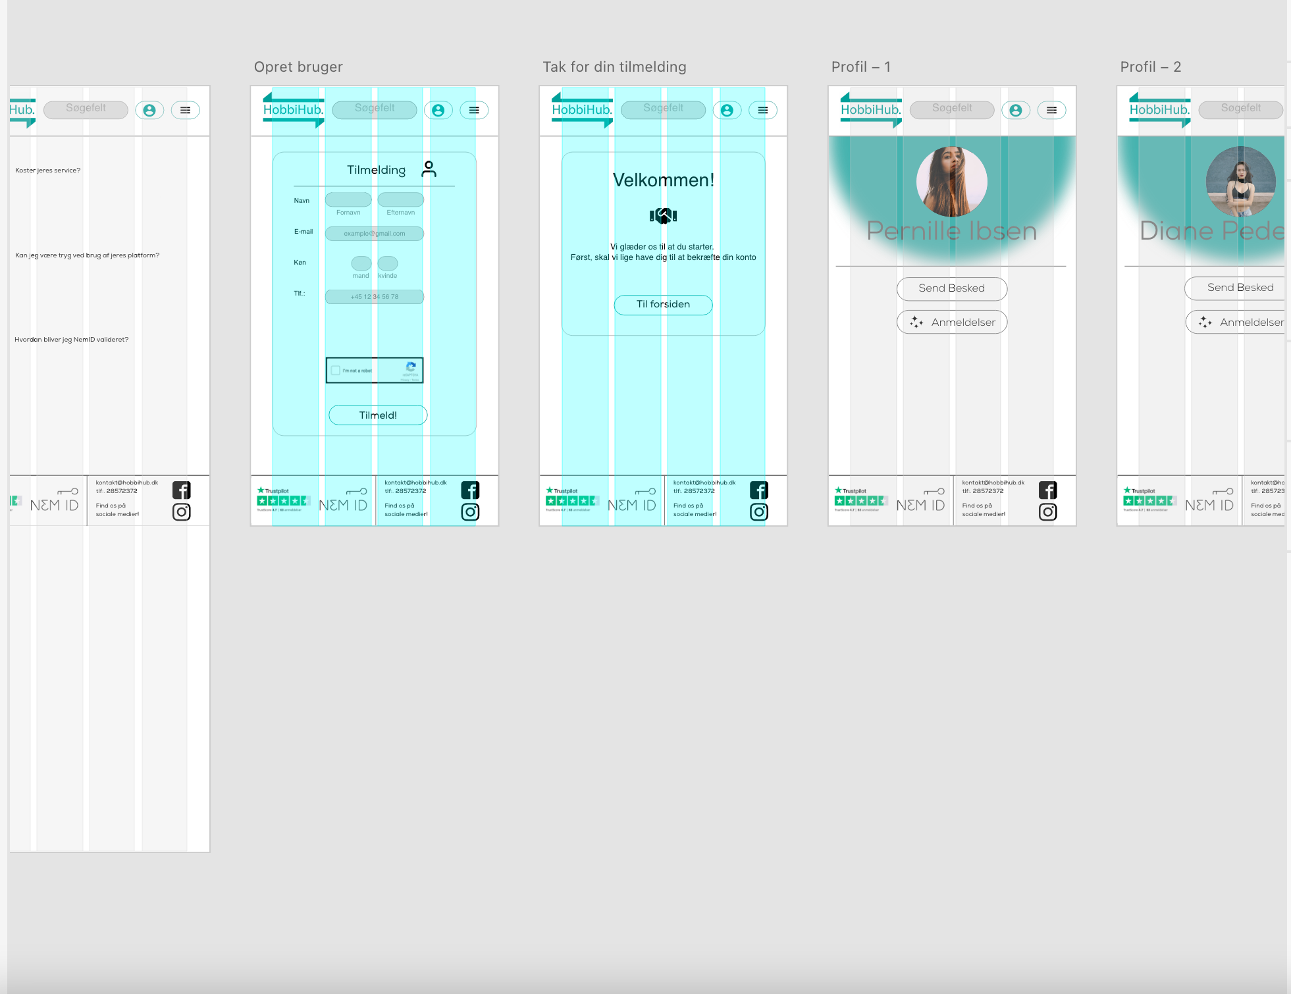
XD

Slide 26
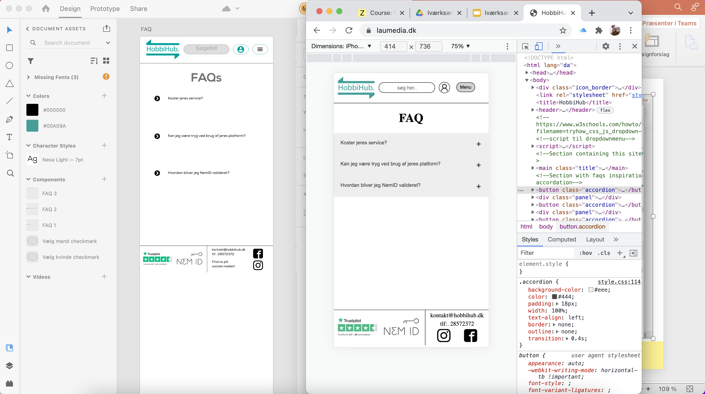
XD

Slide 27
Aflevering & godkendelse
Test af forretning
Så er det tid til aflevering og godkendelse af dine fuldførte missioner:11-15. Se hvordan her

